Slide 1
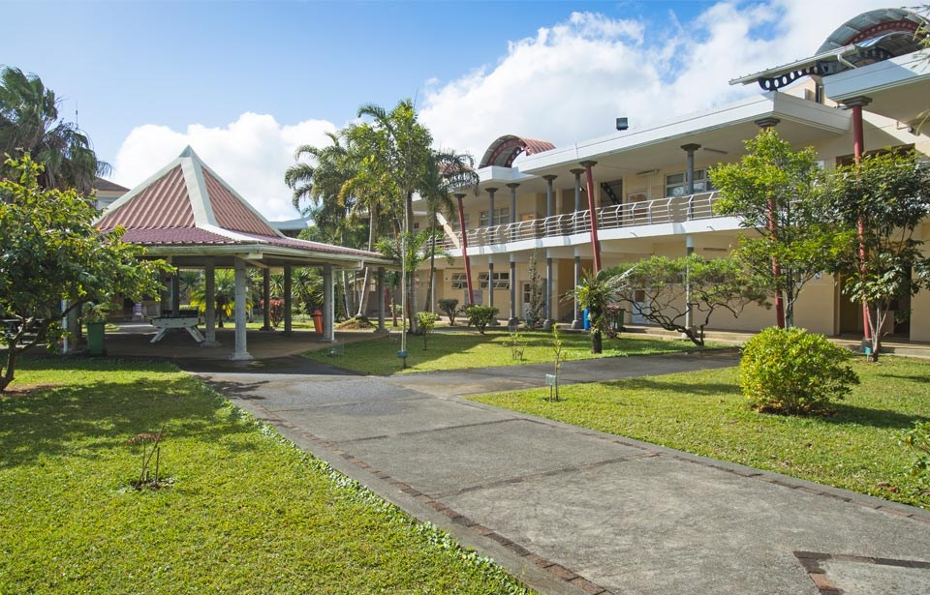


Bienvenue au
Lycée des Mascareignes
Rentrée de rentrée des Terminales
Lundi 14 septembre 2020

Slide 2
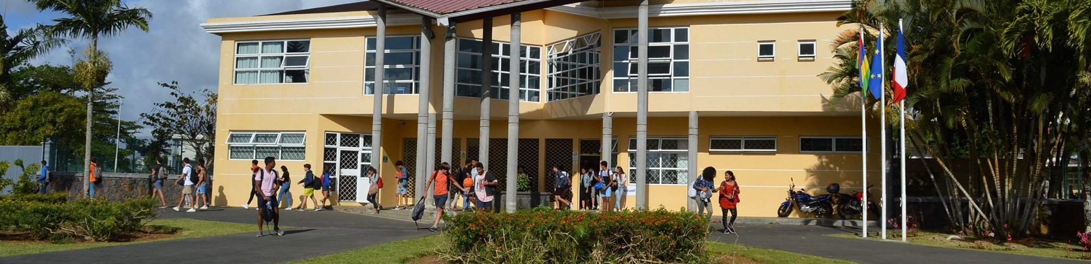
Situé à Helvétia, Le Lycée des Mascareignes est un établissement secondaire à programme français, fondé en 2000. L'établissement a accueilli ses premiers élèves dans son campus actuel en 2001 et célèbre cette année ses 20 ans.

Slide 3
Rentrée scolaire 2020-2021
EFFECTIFS RENTREE (septembre 2020): 602 ELEVES dont 28 en dispositif d’accueil à distance (2nde, 1ère et Tale)
Tableau récapitulatif EFFECTIFS RENTREE 2018, 2019 & 2020
Effectifs 2018-2019 599 |  |  | Effectifs 2019-2020 610 |  |  | Effectifs 2020-2021 602
2nde | 1ère | T^{ale} | 2nde | 1ère | T^{ale} | 2nde | 1ère | T^{ale}
190 | 207 | 202 | 212 | 185 | 213 | 214 | 207 | 181

Slide 4
Rentrée scolaire 2020-2021
EFFECTIFS PERSONNELS:
Personnels Enseignants: 58 (+ enseignants en partage de service EDN/EDC)
Personnels non-enseignants: 23
Nouveaux personnels:
1 professeur de mathématiques en résidence (Monsieur Jérôme GAUTHIER)
1 professeur d’Histoire Géographie SI en contrat local (Monsieur Rumi PALSHA)
1 psychologue scolaire(Monsieur Damien FABRE)

Slide 5
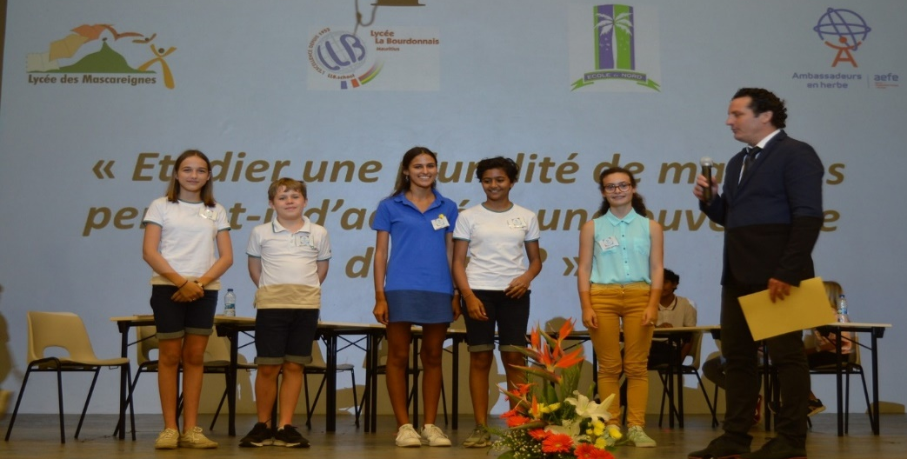
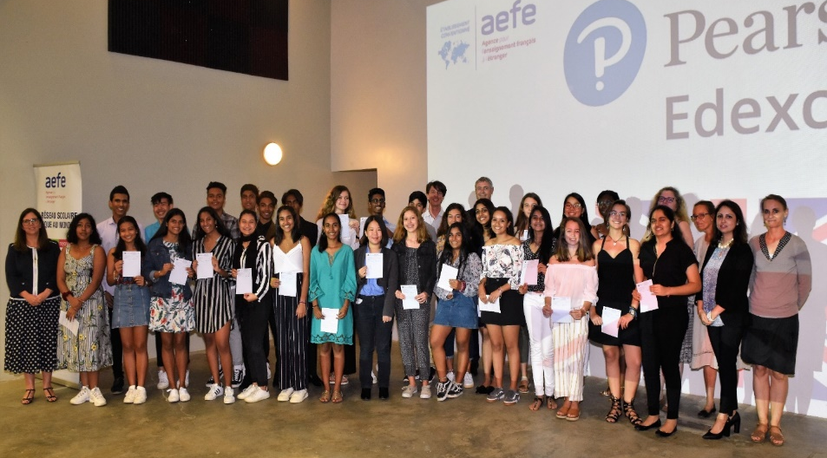
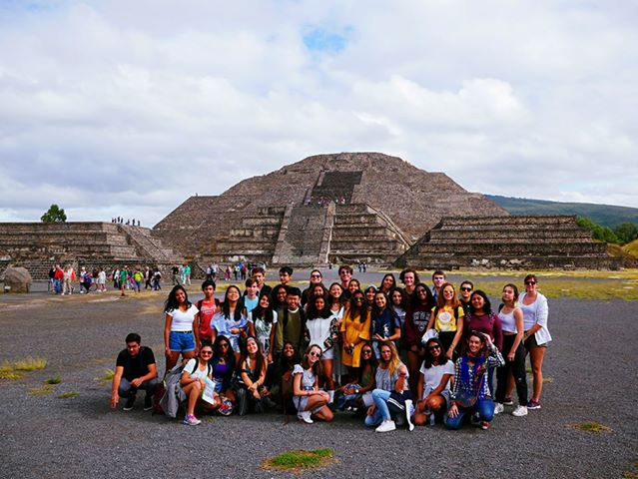
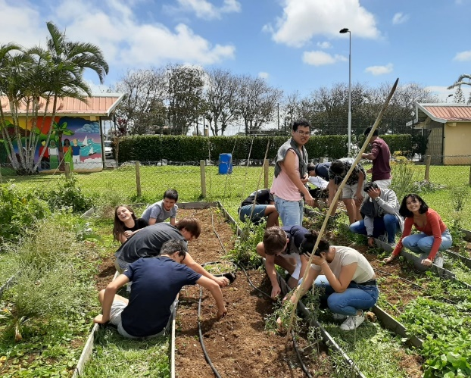
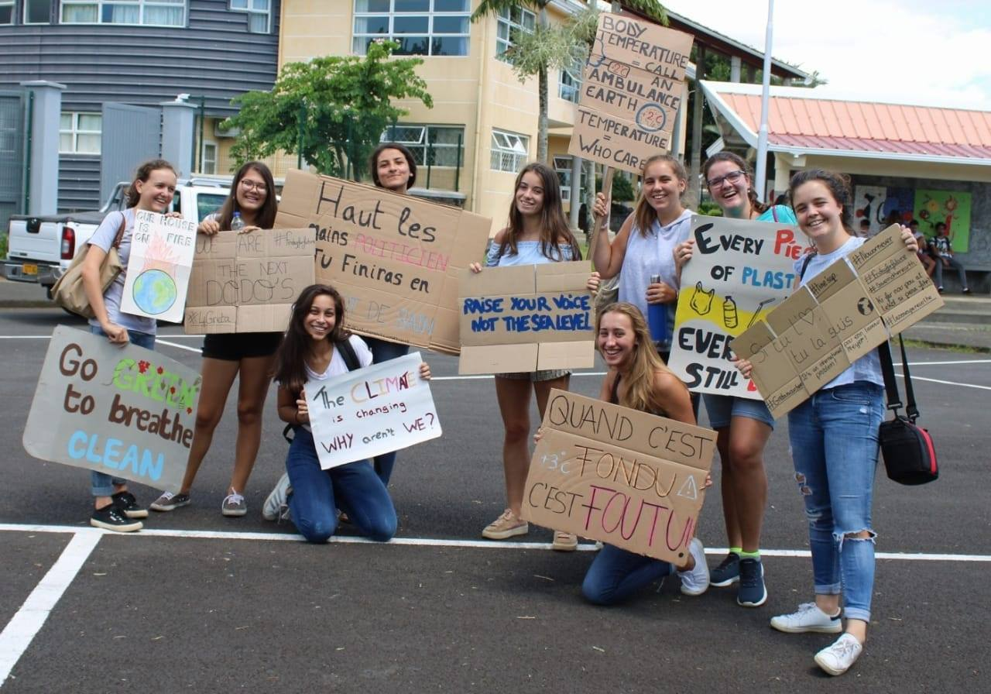
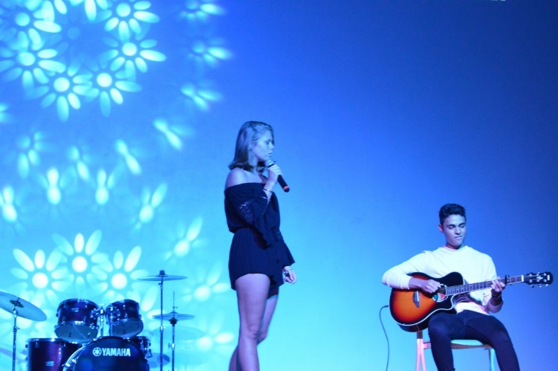
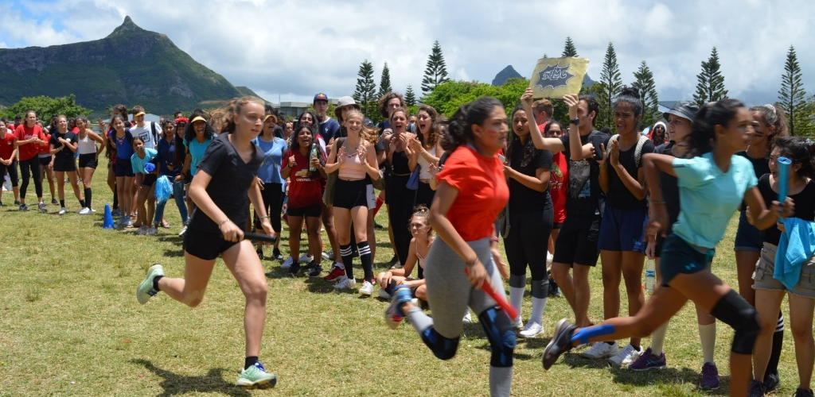
Faire sa scolarité au LDM, c’est
Bénéficier d’un système éducatif ouvert sur le monde
Participer aux échanges interculturels
S’engager pour le développement durable
S’épanouir dans son parcours scolaire en développant tous ses talents, académiques, sportifs ou artistiques

Slide 6
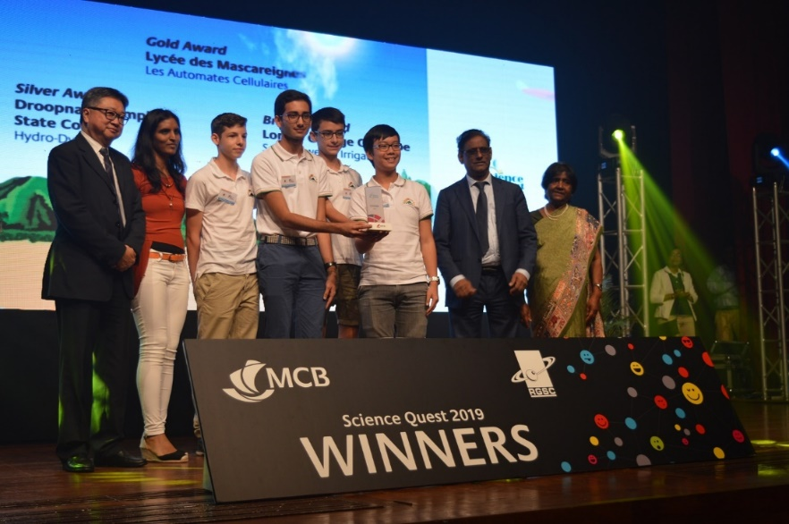
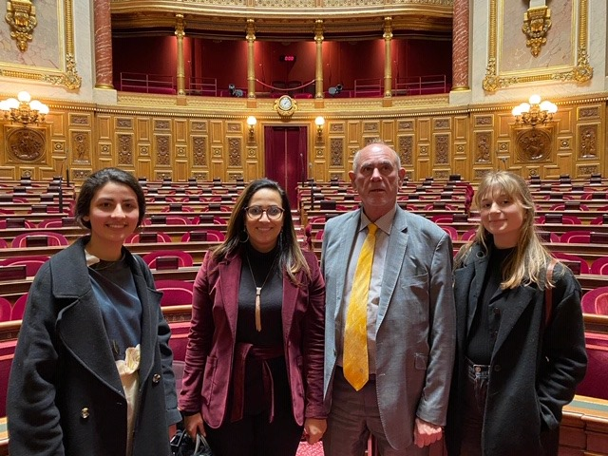
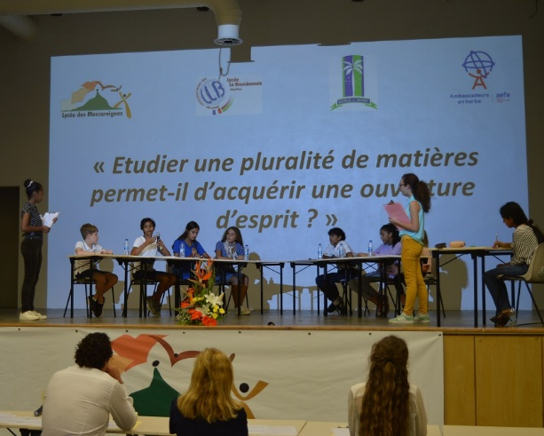
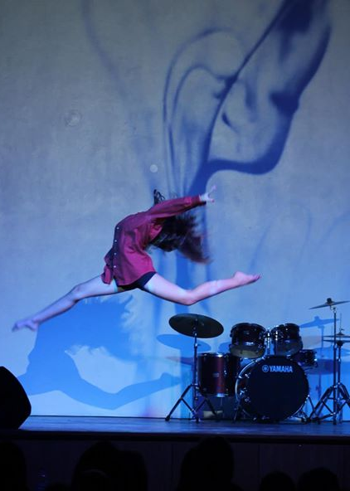
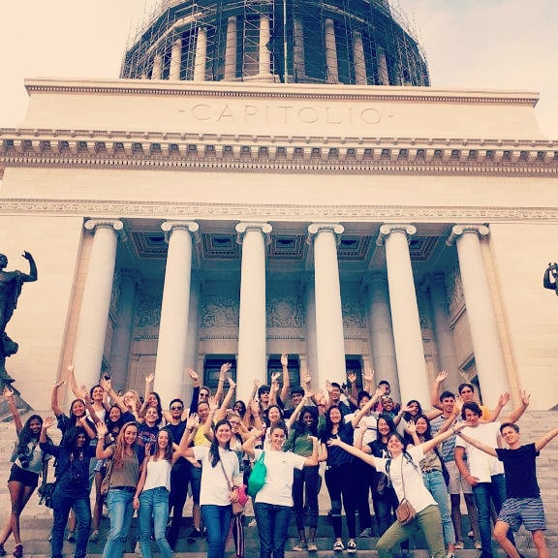

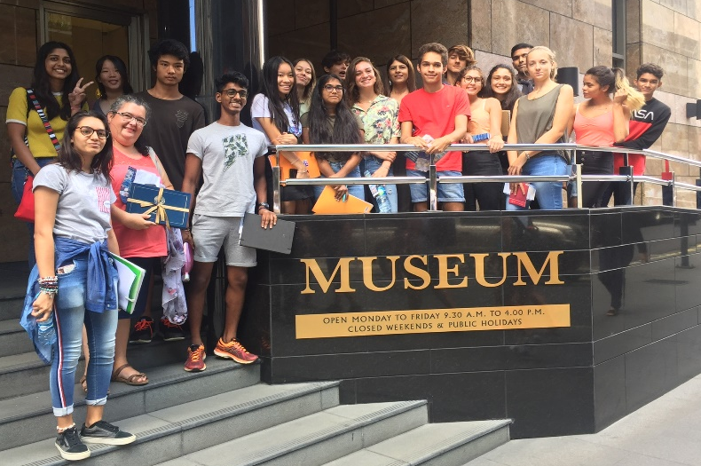
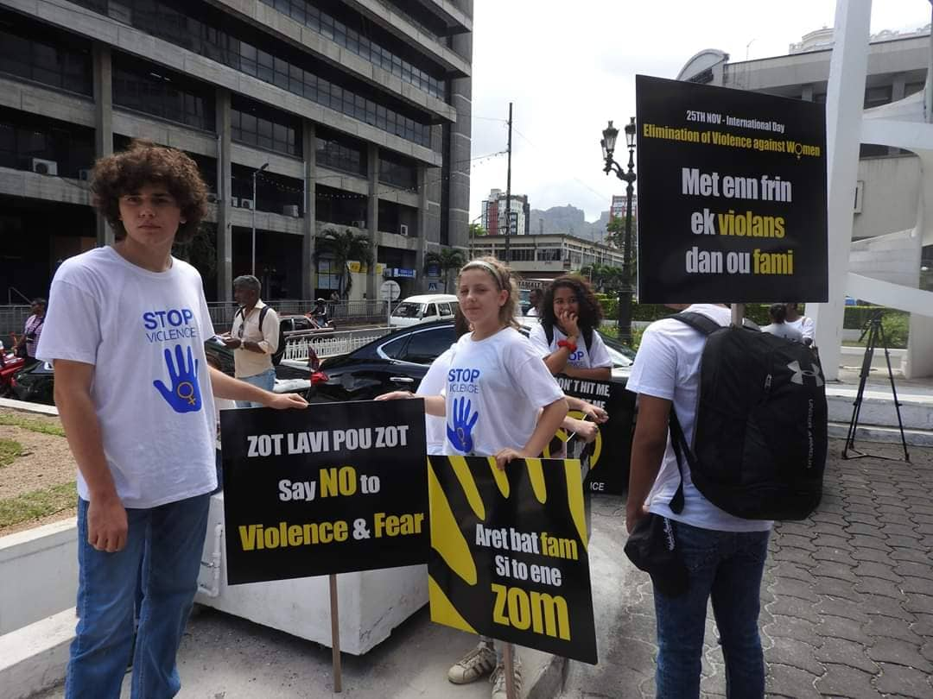
Faire sa scolarité au LDM, c’est
Préparer sa poursuite d’étude en forgeant son autonomie

Slide 7
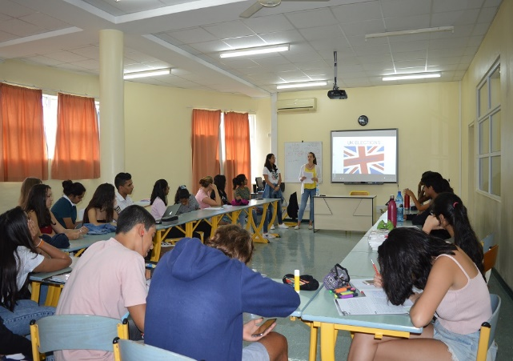
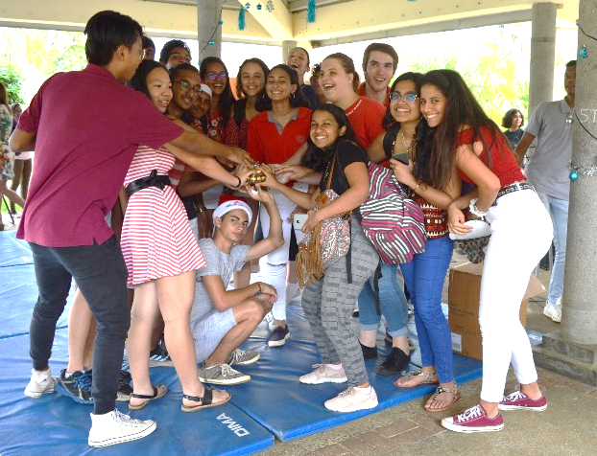
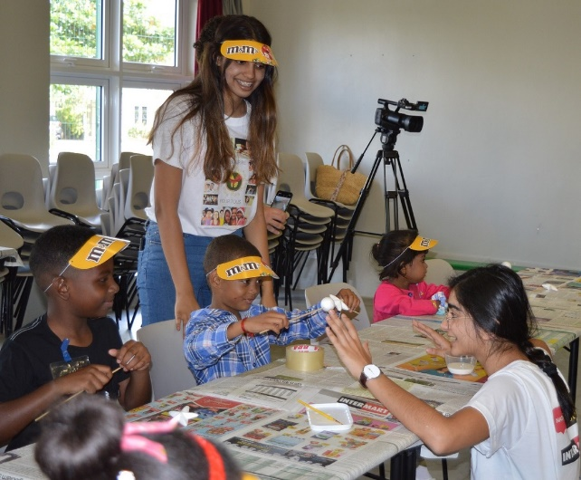
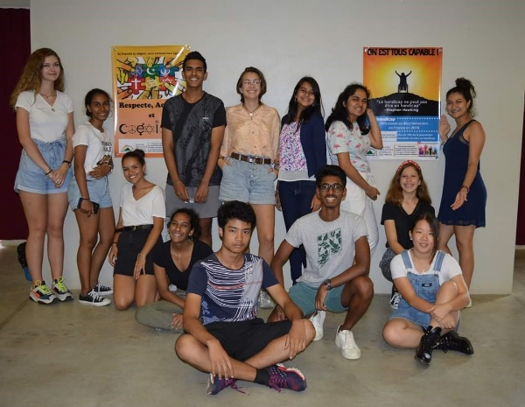
Les Clubs du LDM:
Club des Droits Humains
Club Solidarité
Club Environnement « Save Mauritius »
Club Actu
Club Musique
Club Sciences
Model United Nations Club
A venir… Club des Jeunes Reporters
A venir… La Web TV du LDM

Slide 8
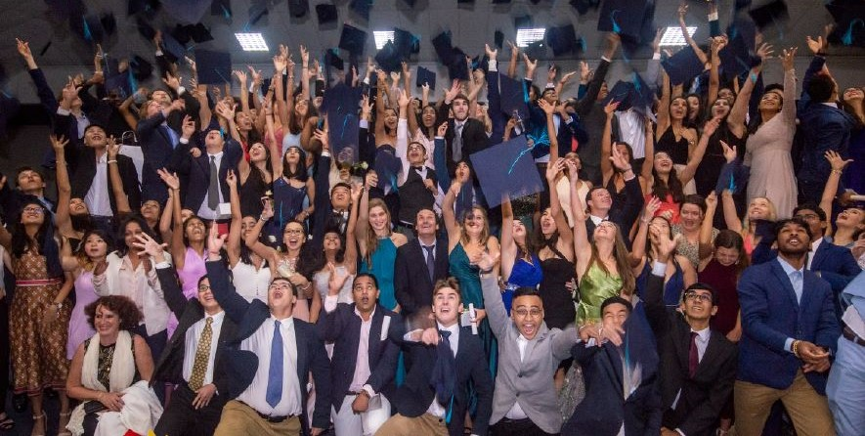
Le LDM, c’est:
18 promotions d’élèves avec pour chacune un pourcentage toujours honorable de réussite au Baccalauréat
2020 | 2019 | 2018 | 2017 | 2016 | 2015 | 2014 | 2013 | 2012
100,00% | 97,55% | 97,22% | 97,79% | 97,55% | 99,44% | 97,28% | 99,31% | 96,06%
2011 | 2010 | 2009 | 2008 | 2007 | 2006 | 2005 | 2004 | 2003
98,25% | 94,93% | 97,33% | 97,33% | 94,67% | 93,33% | 95,00% | 97,52% | 96,39%

Slide 9
Résultat du BAC 2020
Effectif de la cohorte 2019-2020 : 211
100% d’admis au Baccalauréat
Effectif de la cohorte 2018-2019: 204
97,55% d’admis au Baccalauréat

Slide 10
RESULTATS DES EPREUVES DU BACCALAUREAT 2020
séries | candidats présentés | candidats reçus | mentions |  |  |  | taux de réussite
 |  |  | AB | B | TB * | %
ES | 66 | 66 | 22 | 17 | 21 | 90,90% | 100,00%
L | 26 | 26 | 9 | 7 | 7 | 88,46% | 100,00%
S | 88 | 88 | 23 | 34 | 26 | 94,32% | 100,00%
STMG | 31 | 31 | 9 | 10 | 3 | 70,97% | 100,00%
TOTAL | 211 | 211 | 63 | 68 | 57 | 89% | 100,00%
 |  |  | 188
* dont Félicitations du Jury : |  | ES : 6
 |  | L: 1
 |  | S : 10
 |  | STMG : 1

Slide 11
Election au Conseil d’Etablissement
2020-2021
Calendrier des opérations
 | mise à disposition des listes | date limite du dépôt des candidatures | affichage des candidatures | envoi du matériel de vote | date limite de réception du vote | date des élections
élections des parents au conseil d’établissement | 18/09/20 | 29/09/20 (12h00) | 30/09/20 | - | 09/10/20 (12h00) par voie électronique | 09/10/20

Slide 12
Point étape 2020.09.14
Orientation de la promo2020

Slide 13
Oui (174 élèves soit 82,46%)
Pas franchement affirmatif
(37 élèves soit 17,53%):
Pas de réponse
Ne sait pas encore
Césure
Stage
Travail
Service militaire

Slide 14
Orientation par destination géographique

Slide 15
Etudes supérieures françaises

Slide 16
Quelques admissions prestigieuses:
En CPGE et CPES : Sainte-Geneviève (Versailles) ; Henri-IV (Paris) ; Saint-Louis (Paris) Janson-de-Sailly (Paris) ; Montaigne (Bordeaux)
A Dauphine ; l’IEP de Paris (campus Menton, Reims)
En école de commerce : ESSEC ; ESCP
En prépa intégrée d’ingénieur : INSA ; ESTACA
Au Royaume-Uni : Bristol University ; Warwick University
Au Canada : McGill
En Suisse : Ecole Polytechnique Fédérale de Lausanne
3 Bourses d’Excellence Major AEFE

Slide 17
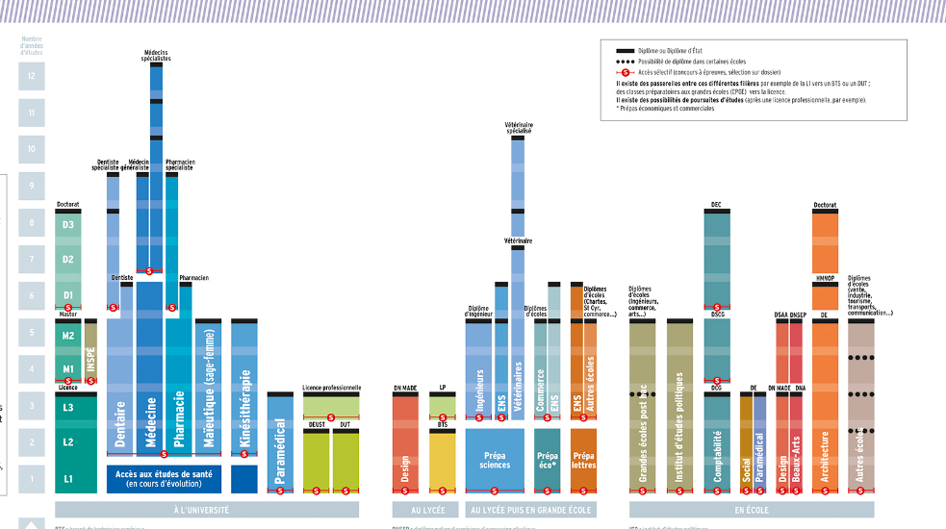
Le schéma des études supérieures
Les principaux itinéraires de formation après le Baccalauréat

Slide 18
Des éléments d’information sur le BAC 2021 au LDM
Les spécialités préparées pour le Bac général :
Le Bac Technologique STMG:
CAV
Histoire/Géo, Géopolitique et Sciences politiques
Humanités, Littérature et Philosophie
Langues, Littérature et Culture étrangères:
Anglais Littérature Anglaise / Anglais Monde Contemporain
Mathématiques
Numérique et Sciences Informatique
Physique-Chimie
Sciences de la Vie et de la Terre
Sciences Economique et Sociales
Gestion et Finance
Mercatique
Ressources humaines

Slide 19
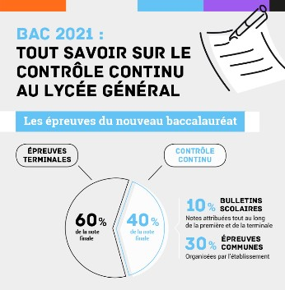
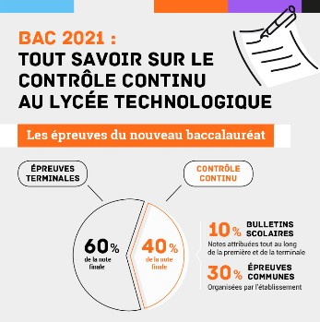
Le Bac général 2021 :
Le Bac Technologique STMG :

Slide 20
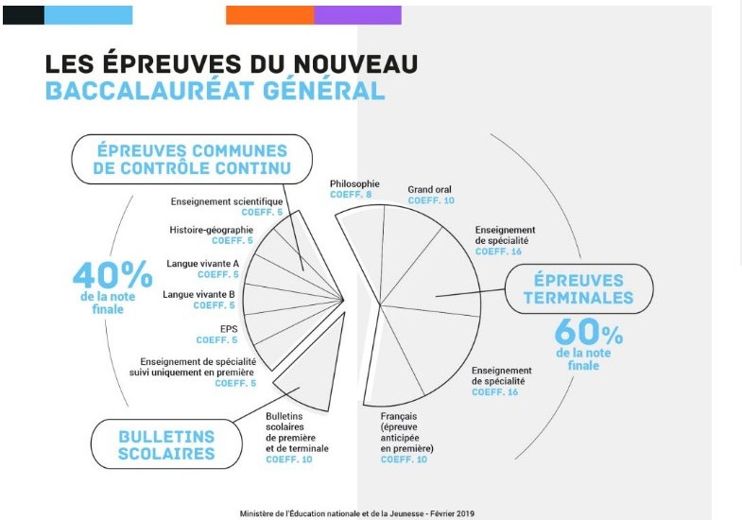

Slide 21
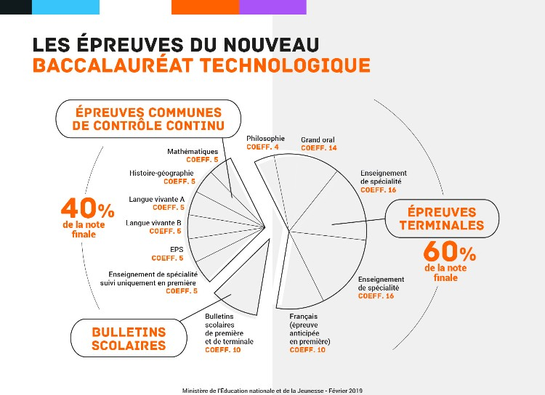

Slide 22
DATES DES ÉPREUVES DU BACCALAURÉAT GÉNÉRAL ET TECHNOLOGIQUE POUR LES ÉLÈVES DE TERMINALE EN 2021
ÉPREUVES | MATIÈRES | DATES | DURÉE
Evaluation commune | histoire-géographie LVA et LVB (écrit et oral) maths (voie technologique) enseignement scientifique (voie générale) | avril à mi-juin | 2 heures 1 heure 30 2 heures 2 heure
Spécialités | deux enseignements de spécialité à valider sur les trois choisis | mars | 4 heures
Philosophie | épreuve écrite | juin | 4 heures
Grand oral | épreuve orale | juin | 20 min
*Concernant l’éducation physique et sportive (EPS), un contrôle continu a lieu tout au long de l'année de terminale.

Slide 23
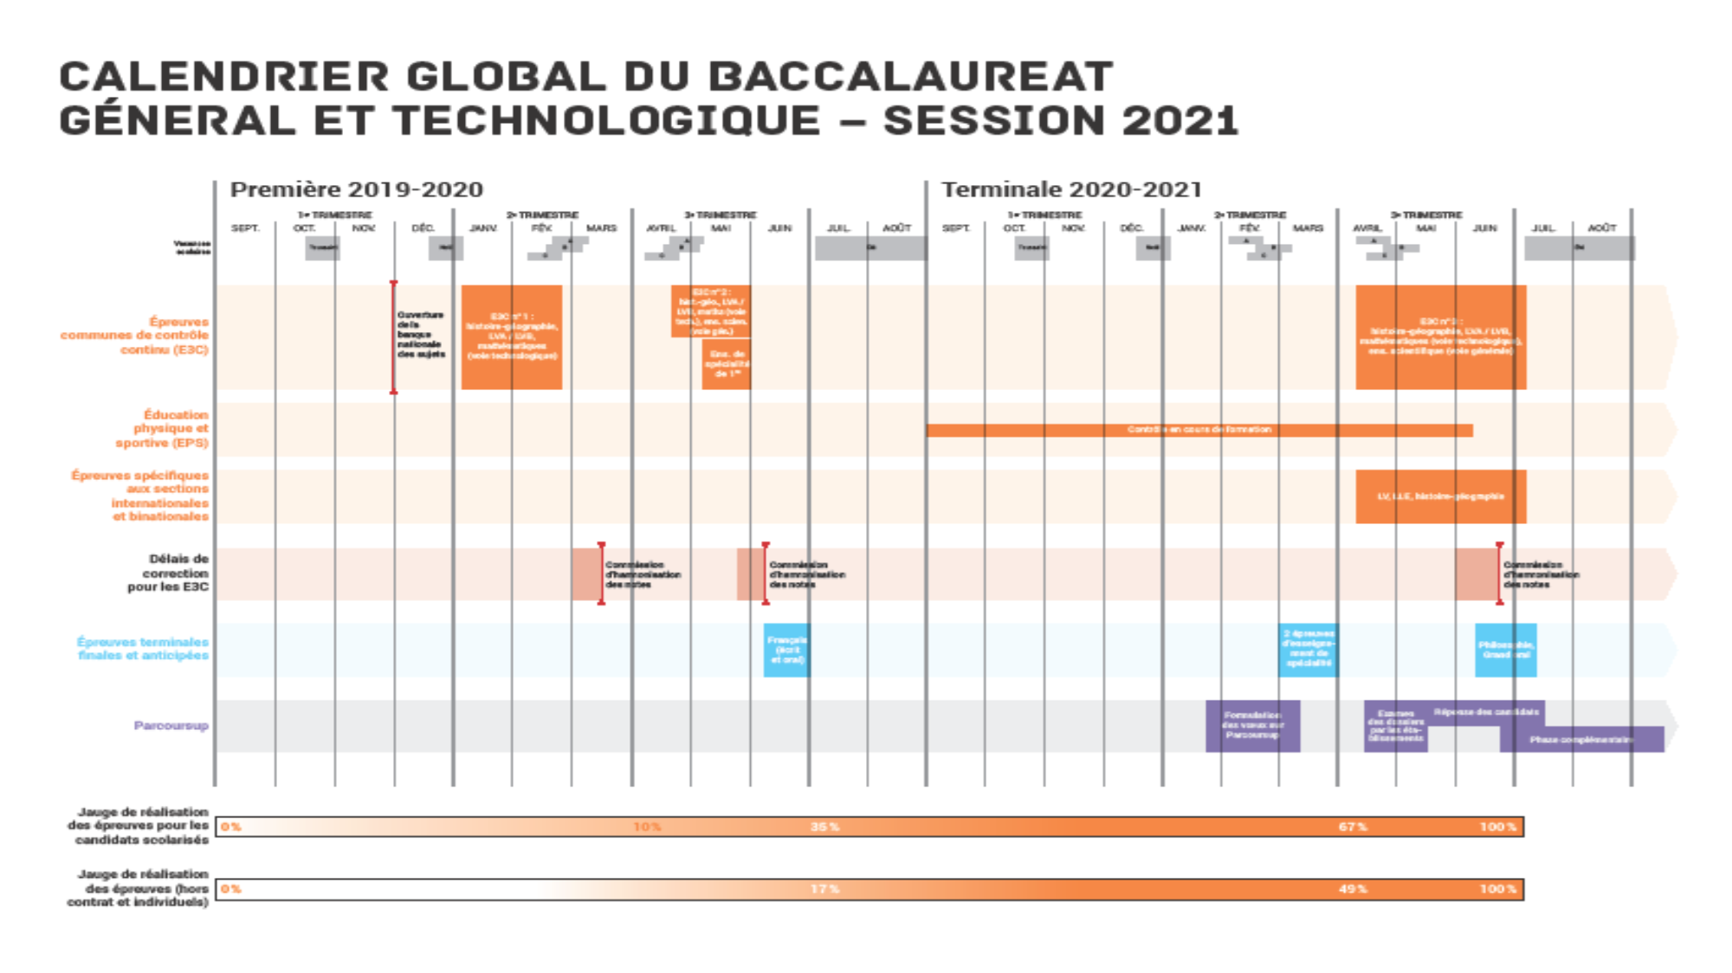

Slide 24
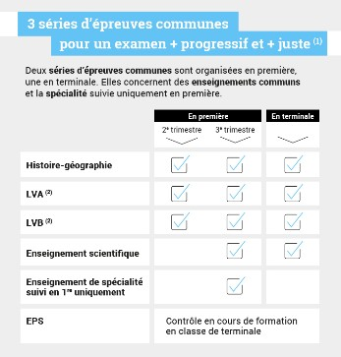
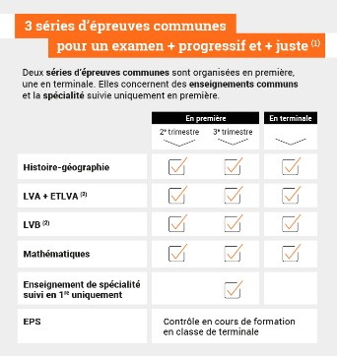
Le Bac Technologique STMG :
Le Bac général 2021 :

Slide 25


Le Bac Technologique STMG :
Le Bac général 2021 :

Slide 26
BAC 2021

Slide 27
Contrôle Continu part 1
Bulletins de 1ère & T^{ale} = 10%
A NOTER
Malgré leur faible apport en points sur la note finale au Bac, les options facultatives gardent tout leur intérêt pour faire valoir son dossier lors des admissions aux établissements d’enseignement supérieur en France ou à l’étranger (capacité de travail, culture générale)
Ils témoignent d’une certaine maturité, de capacité d’organisation ou d’ouverture d’esprit et elles permettent de « personnaliser » son parcours.

Slide 28
Evaluations communes (EC)
= 30%
Contrôle Continu part 2
LV A = 5
LV B = 5
Enseignements Scientifiques / Mathématiques = 5
Histoire-Géo = 5
EPS (CCF contrôle en cours de formation) = 5
Spécialité 3 (arrêt de fin de 1ère) = 5

Slide 29
Epreuves anticipées (1^{ère)}= 10%
Epreuves terminales Part 1
Français (écrit) = 5% en juin de l’année de Première
Français (oral) = 5% en juin de l’année de Première

Slide 30
Epreuves finales (T^{ale})= 50%
Epreuves terminales Part 2
Philosophie = 8% / 4% (selon si Général / STMG) en juin
Grand Oral = 10% / 14% (selon si Général / STMG) en juin
Spécialité 1 = 16% en mars
Spécialité 2 = 16% en mars

Slide 31

Pour les élèves en
Option Internationale du Baccalauréat:
Total des coefficients 120

Slide 32
Evaluations communes en SI (EC)
= 42% (50 Coef/120)
LV A : langue, littérature et civilisation de la section = Coef. 15 (Epreuve unique organisée en Tale)
Histoire-Géo DNL = Coef. 15 (Epreuve unique organisée en Tale)
LV B = Coefficient 5 (Rythme Normal)
Enseignements scientifiques = Coefficient 5 (Rythme Normal)
EPS= Coefficient 5 (Rythme Normal)
Spécialité 3 = Coefficient 5 (Rythme Normal)

Slide 33
Evaluations communes en Section Internationale

Slide 34
Bulletins de 1ère et T^{ale} = 10% (attention, 8% en SI)
Toutes les disciplines sont affectées d’un coefficient unique (tronc commun + spécialités + options)
Les notes retenues dans les moyennes trimestrielles sont issues de toute situation d’évaluation formatrice, formative, de connaissance ou de TP/TD, de type examen (total ou partiel), faite durant le trimestre
La note finale correspond au calcul suivant :
  (T1 + T2 + T3)/3 de la classe de 1ère = 5%
  (T1 + T2+ T3)/3 de la classe de T^{ale} = 5%
  « Pour le baccalauréat, la moyenne générale de l'année de première est affectée d'un coefficient 5, de même que la moyenne générale de l'année de terminale. Au total, l'évaluation chiffrée des résultats de l'élève au cours du cycle terminal est donc affectée d'un coefficient 10 »
C’est la moyenne annuelle figurant dans le livret scolaire du lycée qui est prise en compte, quel que soit le nombre et la nature des évaluations.
Les notes obtenues dans les épreuves communes de contrôle continu ne sont pas comptabilisées dans le calcul des moyennes de livret.

Slide 35
Bulletins de 1ère et de T^{ale} (Livret Scolaire) = 10% (8% SI)
Disciplines du tronc commun Général:
  Français 1ère /Philosophie Tale
  Histoire et Géographie EMC
  Enseignement Scientifique (SVT/SPC)
  LVA
  LVB
  EPS
Disciplines de Spécialités (3/élève en 1ère puis 2 en T)
  Langue et Littérature en Langue Etrangère Anglais
  Histoire Géographie, Géopolitique et Sciences Politiques
  SES
  Mathématiques
  SPC
  SVT
  CAV
  Humanités, Littérature et Philosophie
  NSI
Disciplines optionnelles: Arts Plastiques, EPS, CAV, Latin (LCA), Mandarin (LVC)
Disciplines du tronc commun STMG:
  Français 1ère /Philosophie Tale
  Histoire et Géographie EMC
  Mathématiques
  LVA/ETLVA
  LVB
  EPS
Disciplines Technologiques
  Management, Sciences de Gestion et Numérique (dont les Spécialités: Gestion Finance/Mercatiques/Ressources Humaines)
  Droit et Economie
  Sciences de Gestion et Numérique* (suivie uniquement en 1ère/ oral 20’)
Disciplines optionnelles:
  Arts Plastiques,
  EPS

Slide 36


Pourquoi une épreuve terminale de philosophie pour tous ?
La philosophie interroge l’ensemble des savoirs et des pratiques. C’est pourquoi elle s’adresse à tous les élèves, quel que soit leur parcours au lycée général et technologique.
Discipline de formation de l’esprit, école d’ouverture et de rigueur, la philosophie aide les élèves à comprendre le monde dans lequel ils vivent, à penser la place qu’ils y occupent, à donner un sens aux savoirs et aux expériences acquis dans le cours de leurs études.
Développant l’autonomie et l’usage réglé de la liberté, elle prépare les élèves à toutes les études supérieures.
C’est enfin une pièce maîtresse du rituel républicain, qui fait la force du baccalauréat.
Pour toutes ces raisons qui lui confèrent une dimension universelle et parce qu’elle ne commence qu’en terminale, la philosophie est une épreuve terminale pour tous.
Le sujet est commun à tous les élèves de la voie générale, mais différent pour la voie technologique.

Slide 37
Quelques ressources:
Réussir son BAC
https://youtu.be/zwKkQVJzAEA
http://quandjepasselebac.education.fr/category/bac-2021/
http://quandjepasselebac.education.fr/bac-general-cours-communs-et-specialites/
http://quandjepasselebac.education.fr/du-nouveau-pour-le-bac-technologique/
Le site de l’ONISEP
Le magazine l’Etudiant

Slide 38
Merci de votre attention.
Lycée des Mascareignes
Helvétia, Saint Pierre
ILE MAURICE
Tél : (230) 433 8992
Fax : (230) 433 5526
www.lyceedesmascareignes.org
https://www.facebook.com/lyceedesmascareignes/
https://www.instagram.com/lyceedesmascareignes/

